Slide 1


Facoltà d’ Ingegneria
Dipartimento di Elettronica e Telecomunicazioni
Traslatori di frequenza
Massimiliano Pieraccini

Slide 2

Traslatore di frequenza
Segnale
in banda base
Segnale
allocato
in frequenza

Slide 3
Traslatore di frequenza
Segnale
allocato a IF
Segnale
allocato
a RF

Slide 4






Traslatori a filtro

Slide 5
Traslatori a filtro
Convertitori in salita (TX)
Banda base
(oppure IF)
Oscillatore locale
Banda base
(oppure IF)
Oscillatore locale

Slide 6
Traslatori a filtro
Convertitori in discesa (RX)
RF
Oscillatore locale

Slide 7








Traslatori a sfasamento

Slide 8

Traslatori a sfasamento

Slide 9


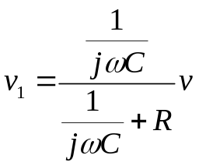
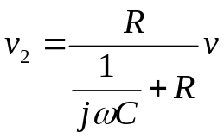
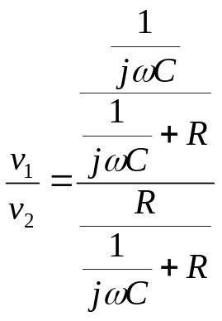
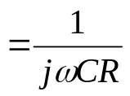
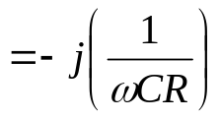

Traslatori a sfasamento
Sfasatore elementare

Slide 10








Frequenza immagine
Traslatore in ricezione

Slide 11




Frequenza immagine
Filtro di
presintonia
+
BP
CRTL

Slide 12




Traslatori in ricezione
IF alta migliora la reiezione
IF bassa semplifica il demodulatore
Doppia conversione
Filtro
di presintonia

Slide 13
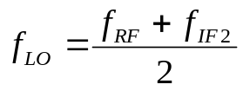
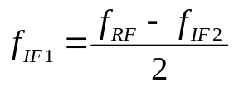
Traslatori in ricezione
Filtro
di presintonia

Slide 14





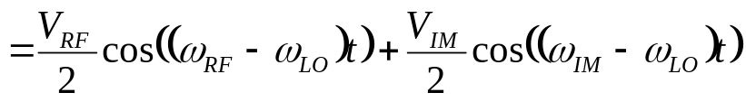
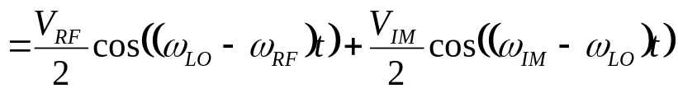
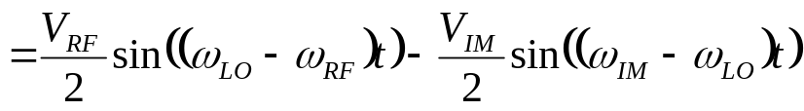
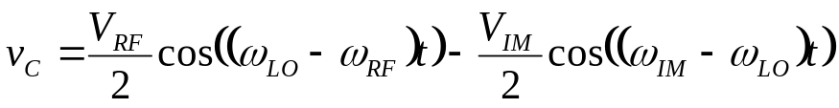

Mixer a reiezione dell’immagine

Slide 15
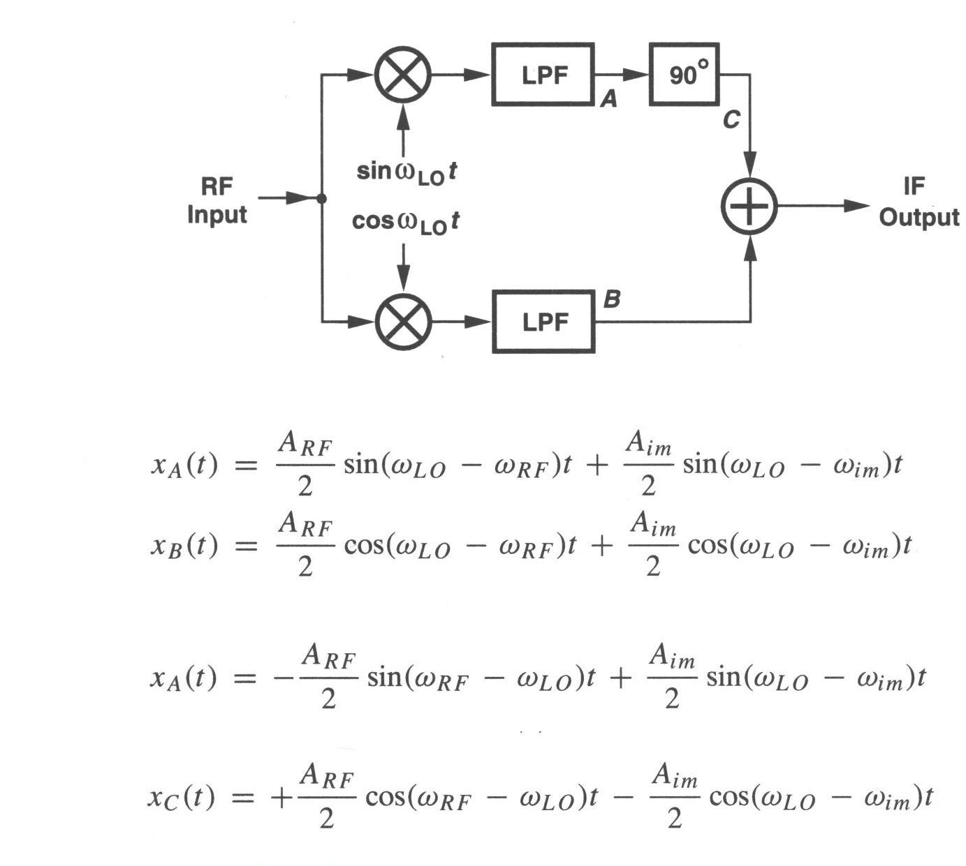
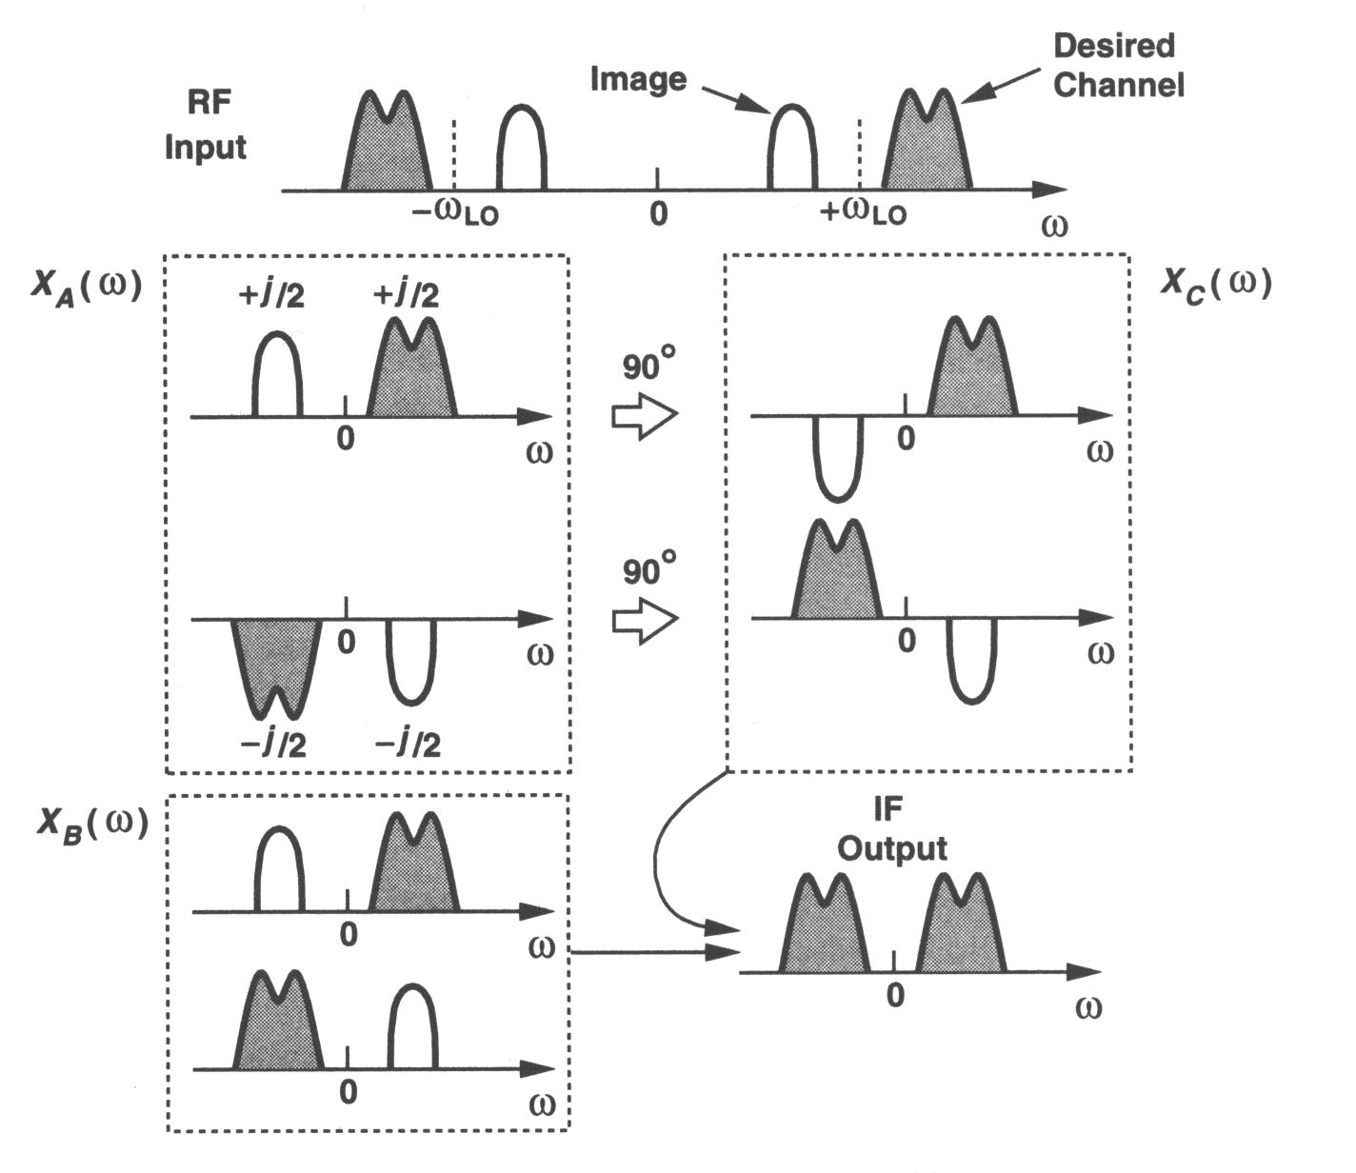
Traslatore di frequenza
I filtri potrebber essere sostituiti con un solo filtro finale?

